Slide 1
Secretaria de Estado da Saúde de Goiás - SES/GO
Subsecretaria de Inovação, Planejamento, Educação e Infraestrutura
Superintendência da Escola de Saúde de Goiás - SESG/GO
CURSO DE TUTORES PARA EAD DA SESG
Agosto
2024

Slide 2
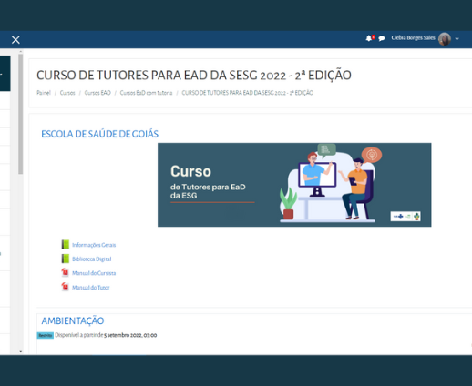
Introdução
O Curso de Tutores para EaD da ESG está contido na PAS 2024-2027:
Pré-requisito para atuação como docente tutor nos cursos EaD da SESG;
Oferta regular para atender à demanda crescente de capacitação, sendo proposto agora como autoinstrucional, ficando disponível no AVA para oferta conforme livre demanda;
Valorização da qualidade da formação de tutores.

Slide 3
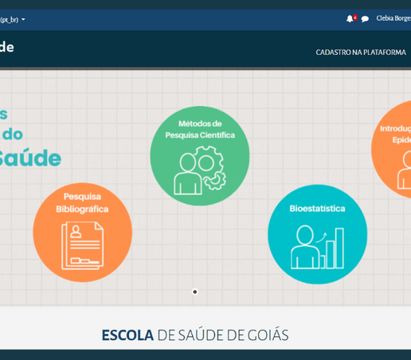
Objetivo
Capacitar profissionais do SUS do Estado de Goiás interessados em atuar como docente tutor de cursos desenvolvidos pela SESG na modalidade EaD.
Compreender o processo de educação e
o papel do tutor
Conhecer o Ambiente Virtual de Aprendizagem (AVA) e suas ferramentas

Slide 4
Meta
Capacitar anualmente até 50 profissionais do SUS do Estado de Goiás interessados em atuar como docente tutor.

Slide 5
Metodologia
Modalidade
EaD sem tutoria
50 horas de texto
Carga Horária
60 h
4h de Podcast
6h de Videoaulas tutoriais

Slide 6
Matriz Curricular
Competências essenciais do tutor
Comunicação efetiva e tutoria ativa
Ferramentas técnico-pedagógicas do AVA
O papel do feedback e da avaliação

Slide 7
Planilha financeira para o triênio 2023/2025, aprovada em 2023:
2023
R$9.760,00
2024
R$6.240,00
R$22.240,00
2025
R$6.240,00
Como ficarão os gastos com a nova modalidade de ensino-aprendizagem:
2023
2024
R$9.760,00
R$3.440,00
2025
R$ -
2026
R$ -
R$13.200,00
2027
R$ -

Slide 8
Obrigada!!!
Superintendência da Escola de Saúde de Goiás - SESG
Gerência de Projetos Educacionais em Saúde
Coordenação de Educação a Distância
gpes.escoladesaude@goias.gov.br
ead.escoladesaude@goias.gov.br
Fone: (62) 3201-3402

